Slide 1
Audiência Pública no Senado Federal
PLP 68/2024 - Reforma Tributária
Adalberto Maluf
Secretário Nacional de Meio Ambiente Urbano e Qualidade Ambiental
Ministério do Meio Ambiente e Mudança do Clima
29 de outubro de 2024
Senado Federal

Slide 2



Sugestões MMA para PLP 68/2024 - Reforma Tributária
Reduzir bi-tributação nos produtos reciclados.
Garantia da atividade de Produtores Rurais organizados em Cooperativas, Associações e demais representações coletivas e tradicionais.
Alíquotas diferenciadas para serviços ambientais de apoio à proteção, uso sustentável e restauração dos serviços ecossistêmicos.
Manter diferenciação de tributação do biodiesel quando proveniente de matérias primas da agricultura familiar e para geração de energia renovável em situação de “locação, arrendamento e cessão onerosa”.
Diferenciação tributária para produtos da sociobiodiversidade, com foco em sistemas de produção e consumo sustentáveis, beneficiando os Povos Indígenas, Comunidades Tradicionais e Agricultores Familiares.
Diferenciação tributária para produtos prejudiciais à saúde e ao meio ambiente, com destaque para agrotóxicos em contraste com sistemas produtivos mais sustentáveis e saudáveis.

Slide 3
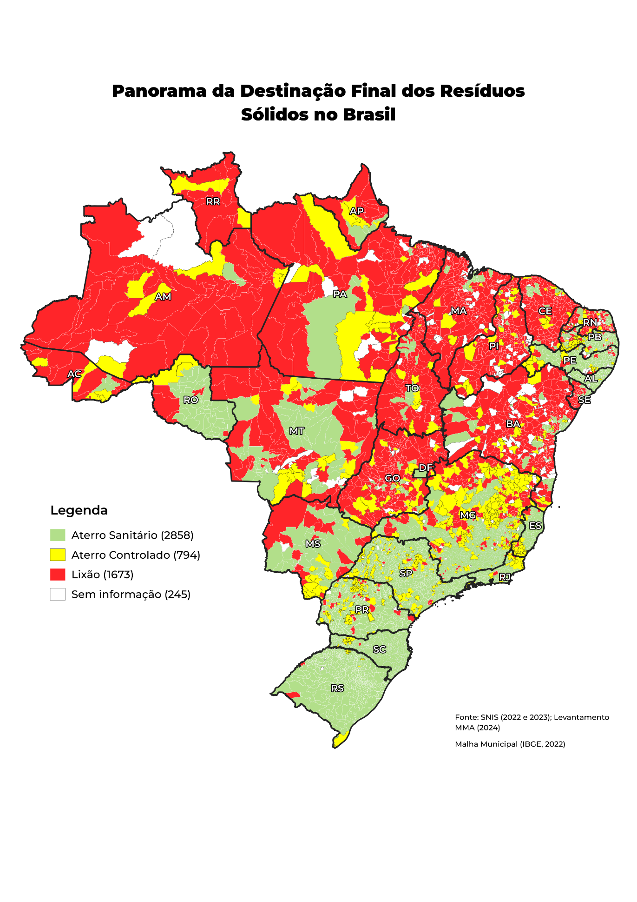

Situação atual da disposição final de resíduos
Fonte: SNIS (2023) e MMA (2024) - unidades existentes.
  Lixões – 1.572
  Aterros controlados – 598
  Aterros sanitários – 626
2.170
Disposição Final | Municípios |  | População (2022)
Aterro Sanitário | 2.865 | 51,4% | 141.643.831 | 69,7%
Aterro Controlado | 808 | 14,5% | 25.592.628 | 12,6%
Lixão | 1.728 | 31,0% | 33.598.157 | 16,5%
Sem Informação | 169 | 3,0% | 2.246.139 | 1,1%
Total | 5.570 | 100,0% | 203.080.756 | 100,0%
69,3% dos municípios que dispõem seus rejeitos de forma inadequada, tem uma população de até 20.000 habitantes
Fonte: MMA, 2024

Slide 4
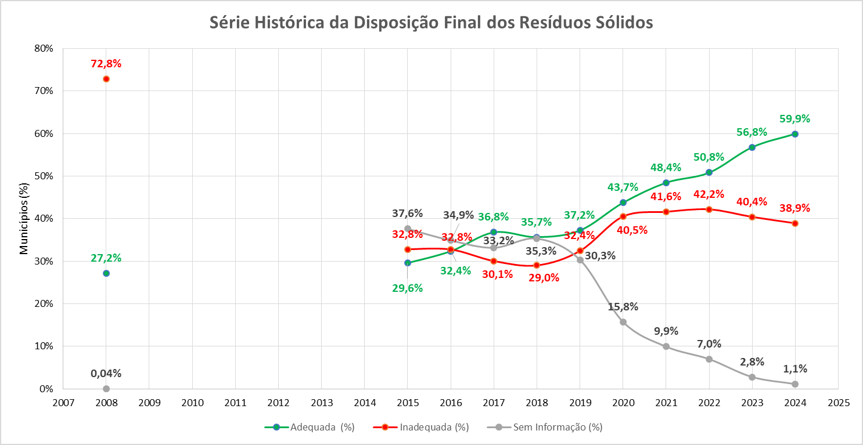
Série histórica da disposição final dos resíduos sólidos urbanos no Brasil
Gestão Inadequada
2018: Vinha caindo até 29%
2022: Subiu pico de 42%
2024: Reduziu para 38%
Fonte: Levantamento MMA (2024)

Slide 5

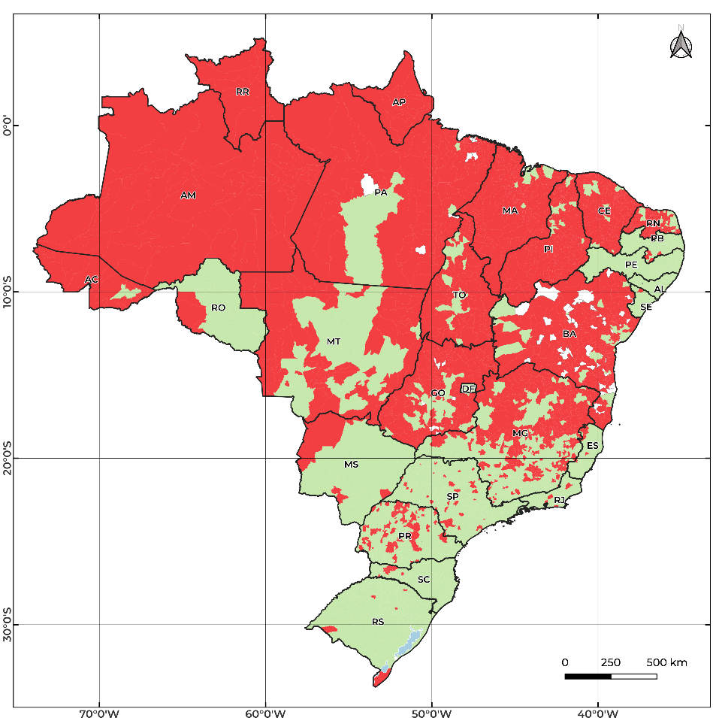
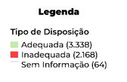

  Recursos Financeiros Desperdiçados com o Aterramento dos Materiais Recicláveis:
  R$ 38 bilhões/ano
Materiais | Valores (R$)
Papel e Papelão | R$ 6.311.362.509
Plásticos | R$ 21.775.099.711
Metais | R$ 2.722.636.676
Vidro | R$ 424.803.246
Composto Orgânico | R$ 6.787.861.388
Total | R$ 38.021.763.531
Fonte: MMA com base na média nacional e por macrorregião dos preços dos recicláveis (Anuário da Reciclagem 2022)

Slide 6
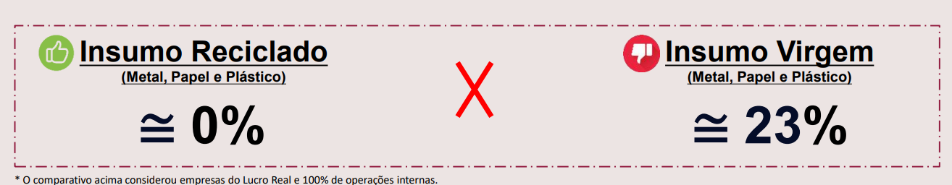
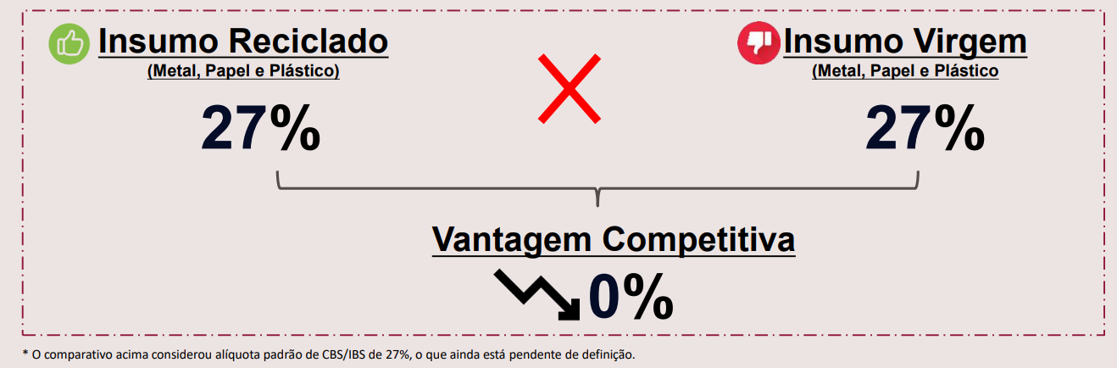
1. Reduzir bi-tributação nos produtos reciclados
Assegurar incentivos e condições para promover maior circularidade de bens e produtos, aumentar o reuso, a reutilização, a remanufatura, e o aumento da reciclagem.
Competir com a matéria-prima virgem já era um desafio para o setor da reciclagem, mas, com a Reforma Tributária, essa competição se tornará praticamente inviável. O único benefício aprovado para a reciclagem foi a concessão de crédito presumido ao adquirente de resíduos e demais materiais recicláveis de pessoa física, cooperativa ou de outra forma de organização popular.
Art. 9º, §6º, inciso III da EC 132/2023: “Art. 9º §6º Observado o disposto no § 5º, I, é autorizada a concessão de crédito ao contribuinte adquirente de: II - resíduos e demais materiais destinados à reciclagem, reutilização ou logística reversa, de pessoa física, cooperativa ou outra forma de organização popular.”
Apesar da vantagem de 23% existente no sistema tributário atual, ainda é financeiramente mais vantajoso adquirir um insumo virgem do que o insumo reciclado.
Inesfa

Slide 7
Crédito Presumido oriundo de cooperativas e associações de reciclagem
Art. 9º, §6º, inciso III da EC 132/2023: “Art. 9º §6º Observado o disposto no § 5º, I, é autorizada a concessão de crédito ao contribuinte adquirente de: II - resíduos e demais materiais destinados à reciclagem, reutilização ou logística reversa, de pessoa física, cooperativa ou outra forma de organização popular.”
O art. 165 do PLP 68/2024 regulamenta esse benefício, determinado os seguintes percentuais:
13% para IBS e 7% para IBS = total de 20%, mas como alíquota padrão do CBS/IBS pode ser de cerca de 27%, mesmo as cooperativas seriam tributadas em 7%.
POSSÍVEL SOLUÇÃO PARA MANTER MÍNIMO DE COMPETITIVIDADE PARA INSUMOS RECICLADOS
Crédito Presumido: “crédito presumido de 100% da alíquota padrão da CBS/IBS”
Ampliar as operações e serviços com materiais recicláveis por catadores incentivados que poderão usufruir do crédito presumido. Atualmente, apenas as aquisições estão abarcadas, sendo que há outras operações que podem ser realizadas e não estariam contempladas (Prestação de serviços de coleta para órgãos público e privados, prestação de serviços em grandes eventos , prestação de serviços de educação ambiental).
Sugestões: ANCAT

Slide 8
Crédito Presumido oriundo de cooperativas e associações de reciclagem
Art. 9º, §6º, inciso III da EC 132/2023: “Art. 9º §6º Observado o disposto no § 5º, I, é autorizada a concessão de crédito ao contribuinte adquirente de: II - resíduos e demais materiais destinados à reciclagem, reutilização ou logística reversa, de pessoa física, cooperativa ou outra forma de organização popular.”
Autorizar que Estados, Distrito Federal e Municípios fixem alíquota zero do IBS nas operações incentivadas envolvendo catadores e a coleta de resíduos e materiais destinados à reciclagem, reutilização e/ou a logística reversa;
Prever expressamente a não incide IBS e CBS nas operações envolvendo coletores e catadores incentivados de resíduos e materiais recicláveis no âmbito e/ou em decorrência de ato de cooperação, acordos setoriais, planos de gerenciamento de resíduos e/ou no fornecimento ou prestação de serviços ao titular do serviço público de limpeza urbana e de manejo de resíduos sólidos.
Permitir expressamente a aplicação do regime especial das cooperativas nas operações realizadas entre os catadores incentivados e suas cooperativas, sendo possível usufruir, concomitantemente, do crédito presumido nas operações envolvendo materiais recicláveis.
Sugestões: ANCAT

Slide 9
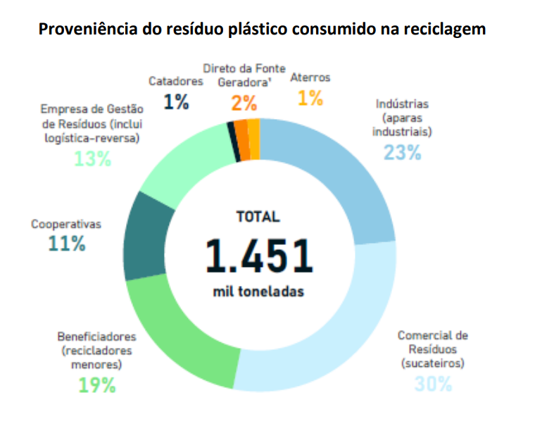
DIFERENÇA DO TRATAMENTO TRIBUTÁRIO DO MATERIAL VIRGEM E DO RECICLADO
Na aquisição do resíduo para reciclagem sem ser de cooperativas ou associações, não tem CRÉDITOS. Ao adquirir resíduos plásticos para reciclagem, a empresa de recicladora não tem qualquer tipo de crédito tributário de impostos (IPI, ICMS, PIS/COFINS).
Na venda da resina plástica reciclada: ALÍQUOTA IGUAL DA MATERIA-PRIMA PLÁSTICA VIRGEM – ao vender o material reciclado incide impostos da mesma forma que a matéria-prima virgem.
Pleitos do setor de plástico seria o resíduo dar direito a “crédito presumido” para reduzir a saída do produto reciclado de forma a criar uma atratividade/diferencial ao uso do material reciclado frente a matéria-prima virgem
Exemplo: Incluir dentre os “coletores incentivados” pessoas jurídicas, ou a figura do comércio atacadista, já que grande parte das aquisições dos recicladores são resíduos de comércio atacadista (30% das aquisições são provenientes de comércios atacadistas/sucateiros. (Fonte Abiplast).
Fonte: Abiplast.

Slide 10
2. Garantia da atividade de Produtores Rurais organizados em Cooperativas, Associações e demais representações coletivas e tradicionais
Assegurar incentivos e condições diferenciadas que promovam a sustentabilidade e viabilidade econômica desses produtores, facilitando acesso a mercados e políticas de apoio (PF e PJ) com Receita Anual Inferior a R$ 3,6 milhões.
Art. 133 - Extensão do diferimento do IVA na compra de insumos agropecuários ao produtor rural não contribuinte
  Diferimento do recolhimento de IVA para aquisição de insumos agropecuários ficou restrito ao produtor rural contribuinte e o produtor rural não contribuinte tem de ser incluído. Agricultura familiar não poderá pagar mais caro que o grande produtor para adquirir os mesmos insumos agropecuários, assistência técnica e tecnologia.
Art. 159 – Cooperativas e Associações com renda anual até R$ 3,6 milhões devem ser passíveis de enquadramento como pessoas
jurídicas não contribuintes
  Texto traz de maneira genérica em pessoa jurídica o que abre margem para interpretações legais conflitantes. Grande parte da Agricultura Familiar organiza-se produtivamente em associações e cooperativas e dentro desse limite de renda e muito se beneficiariam de poderem ser enquadrados como não contribuintes.
Art. 163 – Crédito Presumido deve estimular a aquisição de produtos da agricultura familiar
  Grande parte da Agricultura Familiar não vende direto ao consumidor mas para indústria e o comércio e não tem como arcar com os custos de se tornar contribuinte. Crédito Presumido é fundamental para garantir competitividade ao produtor rural não contribuinte, frente ao produtor rural contribuinte (geração de créditos tributários).

Slide 11
3. Alíquotas diferenciadas para serviços ambientais de apoio à proteção, uso sustentável e restauração dos serviços ecossistêmicos:
Manutenção dos programas de incentivos fiscais ao pagamento por serviços ambientais, fortalecendo o papel econômico das ações de conservação.
Os valores recebidos a título de Pagamento por Serviços Ambientais (PSA) não devem integrar a base de cálculo do Imposto sobre a Renda e Proventos de Qualquer Natureza, da Contribuição Social sobre o Lucro Líquido (CSLL), o Imposto sobre Bens e Serviços (IBS) e a Contribuição Social sobre Bens e Serviços (CBS);
A isenção fiscal permite que pequenos produtores e comunidades tradicionais adotem o PSA sem comprometer sua renda, promovendo uma economia de baixo impacto ambiental;
Direcionando recursos diretamente para proteger ecossistemas e reforçar compromissos ambientais.

Slide 12
4. Manter diferenciação de tributação do biodiesel quando proveniente de matérias primas da agricultura familiar e para geração de energia renovável em situação de “locação, arrendamento e cessão onerosa.
Incentivos aos biocombustíveis e energias renováveis como forma de promover sua competitividade e viabilidade em relação aos combustíveis fósseis, com ênfase na redução das emissões de carbono e no apoio à transição para uma matriz energética mais limpa.
Art. 170 – Manter diferenciação de tributação do biodiesel quando proveniente de matérias primas da agricultura familiar
  Selo Biocombustível Social (Decreto 10.527/20) garante tratamento tributário diferenciado para produção de biodiesel proveniente da agricultura familiar
  Política envolve 70 mil famílias agricultoras e empresas beneficiárias possuem contrapartidas (preços justos e assistência técnica)
  Programa será extinto se não for incluída a possibilidade de tratamento diferenciado para agricultura familiar na Lei Complementar
Art. 257: Acrescentar § 2º citando a possibilidade da redução da alíquota (60%) também ser aplicada quando existir operações de locação, cessão onerosa e arrendamento de instalações de geração de energia elétrica a partir de fontes renováveis tais como biomassa, biogás, eólica e solar fotovoltaica, inclusive geração distribuída.”
Fonte: ABSOLAR

Slide 13
5. Diferenciação tributária para produtos da sociobiodiversidade, com foco em sistemas de produção e consumo sustentáveis, beneficiando diretamente os Povos Indígenas, Comunidades Tradicionais e Agricultores Familiares
Assegurando incentivo fiscal para produtos e práticas que valorizem a sociobiodiversidade e fortaleçam a economia de base comunitária.
Garantir tratamento tributário diferenciado a produtos da Sociobiodiversidade brasileira
Produtos estratégicos da sociobiodiversidade, a exemplo da castanha de caju ou do Brasil ficaram fora de quaisquer benefícios tributários (isenção ou tarifa reduzida se destinados ao consumidor final)
Destaca-se que alguns desses alimentos que ficaram de fora figuram com destaque no Guia Alimentar para a População Brasileira, no Decreto n.11.936/2024 que dispõe sobre a composição da Cesta Básica e na Portaria MDS nº 966 de 2024.
Cadeias produtivas são estratégicas para conter o desmatamento e estimular a conservação de biomas brasileiros pelos povos e comunidades tradicionais que vão pagar alíquota cheia, mais que agrotóxicos!

Slide 14

TÍTULO VI
Da Tributação e do Orçamento
CAPÍTULO I
Do Sistema Tributário Nacional
SEÇÃO III
Dos Impostos da União
TÍTULO VIII
Da Ordem Social
CAPÍTULO II
Dos Princípios Gerais da Atividade Econômica
SEÇÃO II
Da Saúde
Art. 153. Compete à União instituir impostos sobre:
IV – produtos industrializados;
VIII – produção, extração, comercialização ou importação de bens e serviços prejudiciais à saúde ou ao meio ambiente, nos termos de lei complementar.
§ 3º O imposto previsto no inciso IV:
I – será seletivo, em função da essencialidade do produto;
Art. 196. A saúde é direito de todos e dever do Estado, garantido mediante políticas sociais e econômicas que visem à redução do risco de doença e de outros agravos e ao acesso universal e igualitário às ações e serviços para sua promoção, proteção e recuperação.

Slide 15

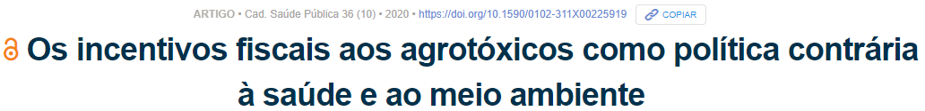

CUNHA, Lucas Neves da; SOARES, Wagner Lopes. Os incentivos fiscais aos agrotóxicos como política contrária à saúde e ao meio ambiente. Cadernos de Saúde Pública, [S.L.], v. 36, n. 10, p. 1-20, 26 out. 2020. FapUNIFESP (SciELO). http://dx.doi.org/10.1590/0102-311x00225919.
O montante calculado e consolidado no Brasil é da ordem de BRL 9,8 bilhões, sendo que BRL 6,2 bilhões correspondem à desoneração de ICMS (Imposto sobre Circulação de Mercadorias e Serviços), BRL 1,7 bilhão do IPI (Imposto sobre Produtos Industrializados), BRL 1,5 bilhão de contribuições sociais e BRL 472 milhões de Imposto de Importação.
Apesar da experiência internacional, a política brasileira de incentivo fiscal aos agrotóxicos vai na contramão das ações de regulação dos problemas sanitários e ambientais.
Esta Foto de Autor Desconhecido está licenciado em CC BY-ND
Notes:
Este artigo teve como objetivo estimar a desoneração fiscal sobre os agrotóxicos no país em 2017. A metodologia incluiu a pesquisa bibliográfica das legislações tributárias de referência, seguida das estimativas calculadas com base nas despesas com agrotóxicos reveladas no último Censo Agropecuário e nos dados de comércio exterior.
O montante calculado e consolidado no Brasil é da ordem de BRL 9,8 bilhões, sendo que BRL 6,2 bilhões correspondem à desoneração de ICMS (Imposto sobre Circulação de Mercadorias e Serviços), BRL 1,7 bilhão do IPI (Imposto sobre Produtos Industrializados), BRL 1,5 bilhão de contribuições sociais e BRL 472 milhões de Imposto de Importação.
Os resultados encontrados demonstram que a eficiência do uso de agroquímicos está artificialmente superestimada devido à desoneração fiscal. Dessa forma, a tributação apresenta-se como meio potencial de reduzir a demanda por agrotóxicos, mitigando as externalidades negativas e fortalecendo práticas agrícolas alternativas e ecologicamente equilibradas.
É consenso que os instrumentos econômicos devem desincentivar o uso de substâncias perigosas. Dentre tantos fatores importantes, destacam-se: a função extrafiscal dos tributos e os efeitos dos incentivos fiscais aos agrotóxicos no setor agrícola.
A literatura visitada demonstra que as externalidades negativas devem ser mitigadas pelos instrumentos econômicos. Dessa maneira, diversos países usam a função extrafiscal tributária para desestimular o uso de agrotóxicos.
Apesar da experiência internacional, a política brasileira de incentivo fiscal aos agrotóxicos vai na contramão das ações de regulação dos problemas sanitários e ambientais. Assim, os subsídios aos agrotóxicos distorcem a eficiência econômica de seu uso, fazendo com que o método agrícola convencional seja mais interessante financeiramente do que outros como o agroecológico.
Dessa forma, conclui-se que o modelo fiscal influencia o modelo operacional da agricultura convencional. Portanto, é urgente a adoção de um novo modelo que estimule a formulação de substâncias com menores efeitos nocivos e com potencial de mitigar ou mesmo eliminar o uso de agrotóxicos e assim fortalecer as práticas agrícolas sustentáveis.

Slide 16


SOARES, Wagner Lopes; PORTO, Marcelo Firpo de Souza. Uso de agrotóxicos e impactos econômicos sobre a saúde. Revista de Saúde Pública, [S.L.], v. 46, n. 2, p. 209-217, abr. 2012. FapUNIFESP (SciELO). http://dx.doi.org/10.1590/s0034-89102012005000006.
O custo associado à intoxicação aguda pode representar até US$ 149 milhões para o Paraná, i.e.
Para cada dólar gasto com a compra dos agrotóxicos no estado, cerca de US$ 1,28 poderiam ser gerados em custos externos com a intoxicação.
Esta Foto de Autor Desconhecido está licenciado em CC BY-NC-ND
Notes:
OBJETIVO: Estimar externalidades associadas às intoxicações agudas por agrotóxicos.
MÉTODOS: Foram estimadas as probabilidades de intoxicação aguda segundo as características dos estabelecimentos rurais e de municípios no Paraná. Foram utilizadas informações sobre intoxicações agudas obtidas da Pesquisa de Previsão de Safras de 1998 a 1999. Os custos esperados com a intoxicação nessas propriedades foram calculados a partir da soma das despesas médicas-hospitalares e dos dias de convalescência necessários para restabelecer a saúde dos intoxicados.
RESULTADOS: O custo associado à intoxicação aguda pode representar até US$ 149 milhões para o Paraná, i.e., para cada dólar gasto com a compra dos agrotóxicos no estado, cerca de US$ 1,28 poderiam ser gerados em custos externos com a intoxicação. Essa situação poderia ser revertida com a implementação de políticas públicas, como adoção de programa de incentivo à agricultura orgânica nos municípios, cujo custo social com a intoxicação aguda poderia ser reduzido em torno de US$ 25 milhões. CONCLUSÕES: A sociedade, em especial as populações mais atingidas pelos agrotóxicos, seriam beneficiadas se riscos de intoxicação aguda associados ao atual modelo de produção agrícola fossem reconhecidos e eliminados. É necessária a implementação de políticas públicas e ações integradas envolvendo os campos da economia, da saúde pública, da agronomia, do meio ambiente, da educação e da ciência e tecnologia, dentre outros.

Slide 17
TÍTULO VIII
Da Ordem Social
CAPÍTULO VI
Do Meio Ambiente
Art. 225. Todos têm direito ao meio ambiente ecologicamente equilibrado, bem de uso comum do povo e essencial à sadia qualidade de vida, impondo-se ao Poder Público e à coletividade o dever de defendê-lo e preservá-lo para as presentes e futuras gerações.
§ 1º Para assegurar a efetividade desse direito, incumbe ao Poder Público:
V – controlar a produção, a comercialização e o emprego de técnicas, métodos e substâncias que comportem risco para a vida,
a qualidade de vida e o meio ambiente;
VII – proteger a fauna e a flora, vedadas, na forma da lei, as práticas que coloquem em risco sua função ecológica, provoquem a extinção de espécies ou submetam os animais a crueldade;

Slide 18
TÍTULO VII
Da Ordem Econômica e Financeira
CAPÍTULO I
Dos Princípios Gerais da Atividade Econômica
TÍTULO VIII
Da Ordem Social
CAPÍTULO VII
Da Família, da Criança, do Adolescente,
do Jovem e do Idoso
Art. 170. A ordem econômica, fundada na valorização do trabalho humano e na livre iniciativa, tem por fim assegurar a todos existência digna, conforme os ditames da justiça social, observados os seguintes princípios:​
(...)​
VI – defesa do meio ambiente, inclusive mediante tratamento diferenciado conforme o impacto ambiental dos produtos e serviços e de seus processos de elaboração e prestação;
Art. 227. É dever da família, da sociedade e do Estado assegurar à criança, ao adolescente e ao jovem, com absoluta prioridade, o direito à vida, à saúde, à alimentação, à educação, ao lazer, à profissionalização, à cultura, à dignidade, ao respeito, à liberdade e à convivência familiar e comunitária, além de colocá-los a salvo de toda forma de negligência, discriminação, exploração, violência, crueldade e opressão.

Slide 19


Conselho Nacional de Segurança Alimentar e Nutricional
Presidência da República
por entender que esta posição é fundamental para a garantia do Direito Humano à Alimentação Adequada (EC 11064/2010) da população brasileira.
RECOMENDA ao Supremo Tribunal Federal que julgue totalmente procedente a Ação Direta de Inconstitucionalidade n" 5553, declarando-se a inconstitucionalidade das cláusulas primeira, inciso I e II, e terceira, em relação a estes incisos referidos, do Convênio no 100/1997, com efeitos ex nunc, e da fixação da alíquota zero aos agrotóxicos indicados na Tabela do IPI, anexa ao Decreto 8.950/2016, Decreto no 10.923/2021 e atualmente em vigor no Decreto nº 11.158/2022,
Crédito: Getty Images

Slide 20
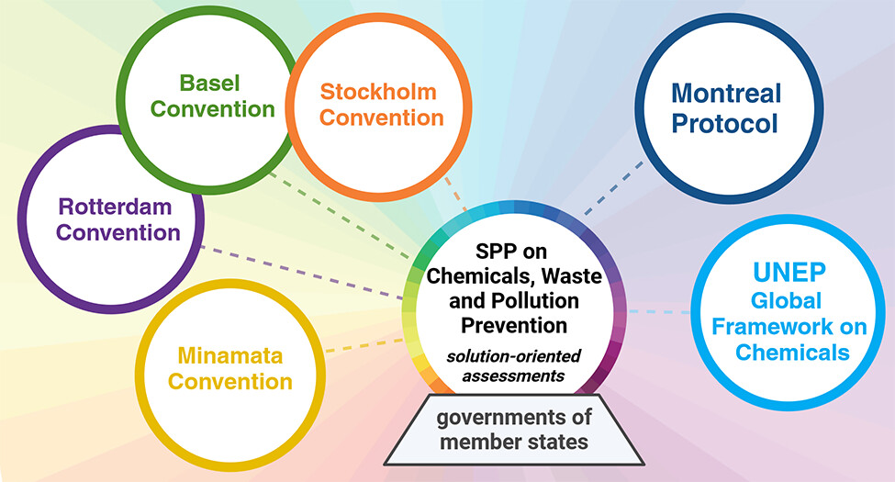

Marco Global de Substâncias Químicas
Por um planeta livre de danos causados por substâncias químicas e resíduos
5 objetivos estratégicos e 28 metas para orientar os países e as partes interessadas na abordagem conjunta do ciclo de vida das substâncias químicas, incluindo produtos e resíduos.

Slide 21
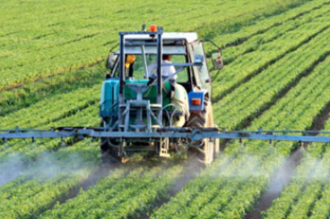
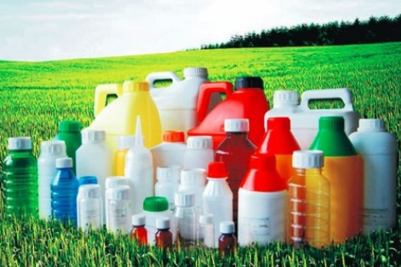
Os agrotóxicos altamente perigosos (HHPs) são aqueles que são reconhecidos como tendo um nível particularmente alto de perigo agudo ou crônico para a saúde ou o meio ambiente de acordo com sistemas de classificação internacionalmente aceitos, como o da Organização Mundial da Saúde (OMS) ou o Sistema Globalmente Harmonizado de Classificação e Rotulagem de Produtos Químicos (GHS), ou de acordo com sua listagem em acordos ou convenções internacionais vinculativos relevantes.
Meta A7: Até 2035, as partes interessadas tomaram medidas eficazes para eliminar gradualmente os agrotóxicos altamente perigosos na agricultura, onde os riscos não foram gerenciados e onde alternativas mais seguras e acessíveis estão disponíveis, e para promover a transição e disponibilizar essas alternativas.

Slide 22
6. Diferenciação tributária para produtos prejudiciais à saúde e ao meio ambiente, com destaque para agrotóxicos em contraste com sistemas produtivos mais sustentáveis e saudáveis:
Desincentivando o uso de produtos de impacto negativo e incentivando práticas agrícolas sustentáveis.
Tributar os Agrotóxicos segundo sua classificação de danos à saúde humana e ao meio ambiente
  Agrotóxicos, altamente danosos à saúde humana e ao meio ambiente, segundo critérios de classificação do próprio Estado Brasileiro (Anvisa e Ibama), estão gozando de alíquota reduzida
  Agrotóxicos que produzem danos à saúde humana e ao meio ambiente devem ser retirados da alíquota reduzida e os mais danosos incluídos no imposto seletivo.
  Sistema tributário precisa contribuir para promoção de uma agricultura mais sustentável, a base de bioinsumos, defensivos biológicos e agrotóxicos de baixa toxicidade.

Slide 23
PROJETO DE LEI COMPLEMENTAR
PLP nº 68/2024 - Institui o Imposto sobre Bens e Serviços – IBS –, a Contribuição Social sobre Bens e Serviços – CBS – e o Imposto Seletivo – IS – e dá outras providências.
Seção XI
Dos Insumos Agropecuários e Aquícolas
Anexo X
Art. 127. Ficam reduzidas em 60% (sessenta por cento) as alíquotas do IBS e da CBS incidentes sobre a venda dos insumos agropecuários e aquícolas relacionados no Anexo X, com a especificação das respectivas classificações da NCM/SH.
Parágrafo único. A redução de alíquotas prevista no caput somente se aplica aos produtos de que trata o Anexo X que, quando exigido, estejam registrados como insumos agropecuários ou aquícolas no órgão competente do Ministério da Agricultura e Pecuária.
ITEM | DESCRIÇÃO
(...) | (...)
7 | Inseticidas, fungicidas, formicidas, herbicidas, parasiticidas, germicidas, acaricidas, nematicidas, raticidas, desfolhantes, dessecantes, espalhantes, adesivos, estimuladores e inibidores de crescimento (reguladores);

Slide 24
PROJETO DE LEI COMPLEMENTAR
PLP nº 68/2024 - Institui o Imposto sobre Bens e Serviços – IBS –, a Contribuição Social sobre Bens e Serviços – CBS – e o Imposto Seletivo – IS – e dá outras providências.
6. Diferenciação tributária para produtos prejudiciais à saúde e ao meio ambiente, com destaque para agrotóxicos em contraste com sistemas produtivos mais sustentáveis e saudáveis:
Sugestão de inclusão (MMA e IBAMA)
§ 2º A redução de que trata o caput não se aplica aos agrotóxicos de faixa vermelha, extremamente tóxicos, altamente tóxicos ou faixa amarela, moderadamente tóxicos, bem como aqueles classificados como altamente perigosos ao meio ambiente ou muito perigosos ao meio ambiente, conforme classificações constantes nos Certificados de Registro desses produtos.

Slide 25
PROJETO DE LEI COMPLEMENTAR
PLP nº 68/2024 - Institui o Imposto sobre Bens e Serviços – IBS –, a Contribuição Social sobre Bens e Serviços – CBS – e o Imposto Seletivo – IS – e dá outras providências.
Justificativa
A medida visa um tratamento tributário para agrotóxicos alinhado às normas vigentes de saúde e defesa do meio ambiente, em especial aquelas que consagram valores constitucionais de proteção à saúde e ao meio ambiente, conforme versa o inciso VI do Art. 170 e Art. 225 da CF.
Nessa perspectiva, em consonância com as classificações de toxicidade desses produtos já conhecidas pelo Estado Brasileiro, resultado das avaliações da Anvisa e do Ibama, pretende-se alcançar dois eixos:
(i) desincentivar o comércio e utilização de agrotóxicos potencialmente mais danosos à saúde e meio ambiente;
(ii) incentivar o desenvolvimento, comércio e utilização de bioinsumos e agrotóxicos de baixa toxicidade e periculosidade ambiental.

Slide 26
PROJETO DE LEI COMPLEMENTAR
PLP nº 68/2024 - Institui o Imposto sobre Bens e Serviços – IBS –, a Contribuição Social sobre Bens e Serviços – CBS – e o Imposto Seletivo – IS – e dá outras providências.
Quantidade de produtos por categoria (ANVISA)
Categoria 1 - Faixa Vermelha | Produto Extremamente Tóxico | 34 | Sem Isenção (11%)
Categoria 2 - Faixa Vermelha | Produto Altamente Tóxico | 123
Categoria 3 - Faixa Amarela | Produto Moderadamente Tóxico | 136
Categoria 4 - Faixa Azul | Produto Pouco Tóxico | 197 | Com Isenção (89%)
Categoria 5 - Faixa Azul | Produto Improvável de Causar Dano Agudo | 1813
Não classificado - Faixa Verde | Produto Não Classificado | 421
Fonte: ANVISA, 2019.
Quantidade de produtos por categoria (IBAMA)
Classe I | Produto Altamente Perigoso ao Meio Ambiente | 92 | Sem Isenção (45%)
Classe II | Produto Muito Perigoso ao Meio Ambiente | 1530
Classe III | Produto Perigoso ao Meio Ambiente | 1188 | Com Isenção (55%)
Classe IV | Produto Pouco Perigoso ao Meio Ambiente | 796
- | Produto de Baixo Risco ao Meio Ambiente | 9
Fonte: Agrofit - MAPA, 2024.

